Slide 1
Convoyeur et trieur
ALQUIER, FOLLET, MARTINY, TROCELLO

Slide 2
Problématique
Détecter des cubes de 4 couleurs différentes et les placer dans le conteneur associé à leur couleur
Cahier des charges
Au minimum 10 pièces par minute ;
Erreur d’une pièce sur 1000 tolérée ;
Interface Humain-Machine.

Slide 3
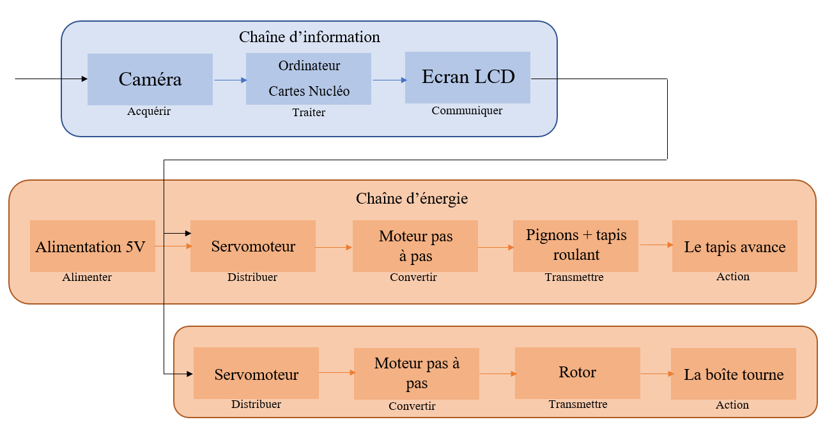
Chaîne fonctionnelle

Slide 4
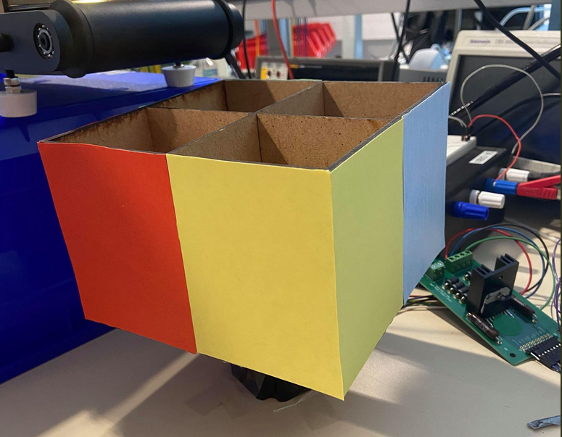
Diverses solutions techniques
Boîte pour le tri
Boîte pour l’éclairage constant

Slide 5
Diverses solutions techniques
Interface Humain-Machine

Slide 6
Distribution des tâches
Pôle Informatique (Détection et Tri)
Louis / Thomas
Pôle Electronique et Mécanique
Maëlys / Rayanne
Pôle Communication
Louis / Thomas / Rayanne / Maëlys

Slide 7
Diagramme de Gantt
Informatique
Electronique
Mécanique
Communication

Slide 8
Compétences acquises
Compétences techniques :
Electronique et informatique :
- moteur pas-à-pas
- écran LCD
- acquisition et analyse d’images
- liaison Matlab – Nucléo
Mécanique :
- découpe laser
Compétences transverses :
Lecture de données constructeur
Adaptabilité
Travail d’équipe
Gestion du temps
Rédaction de livrables

Slide 9
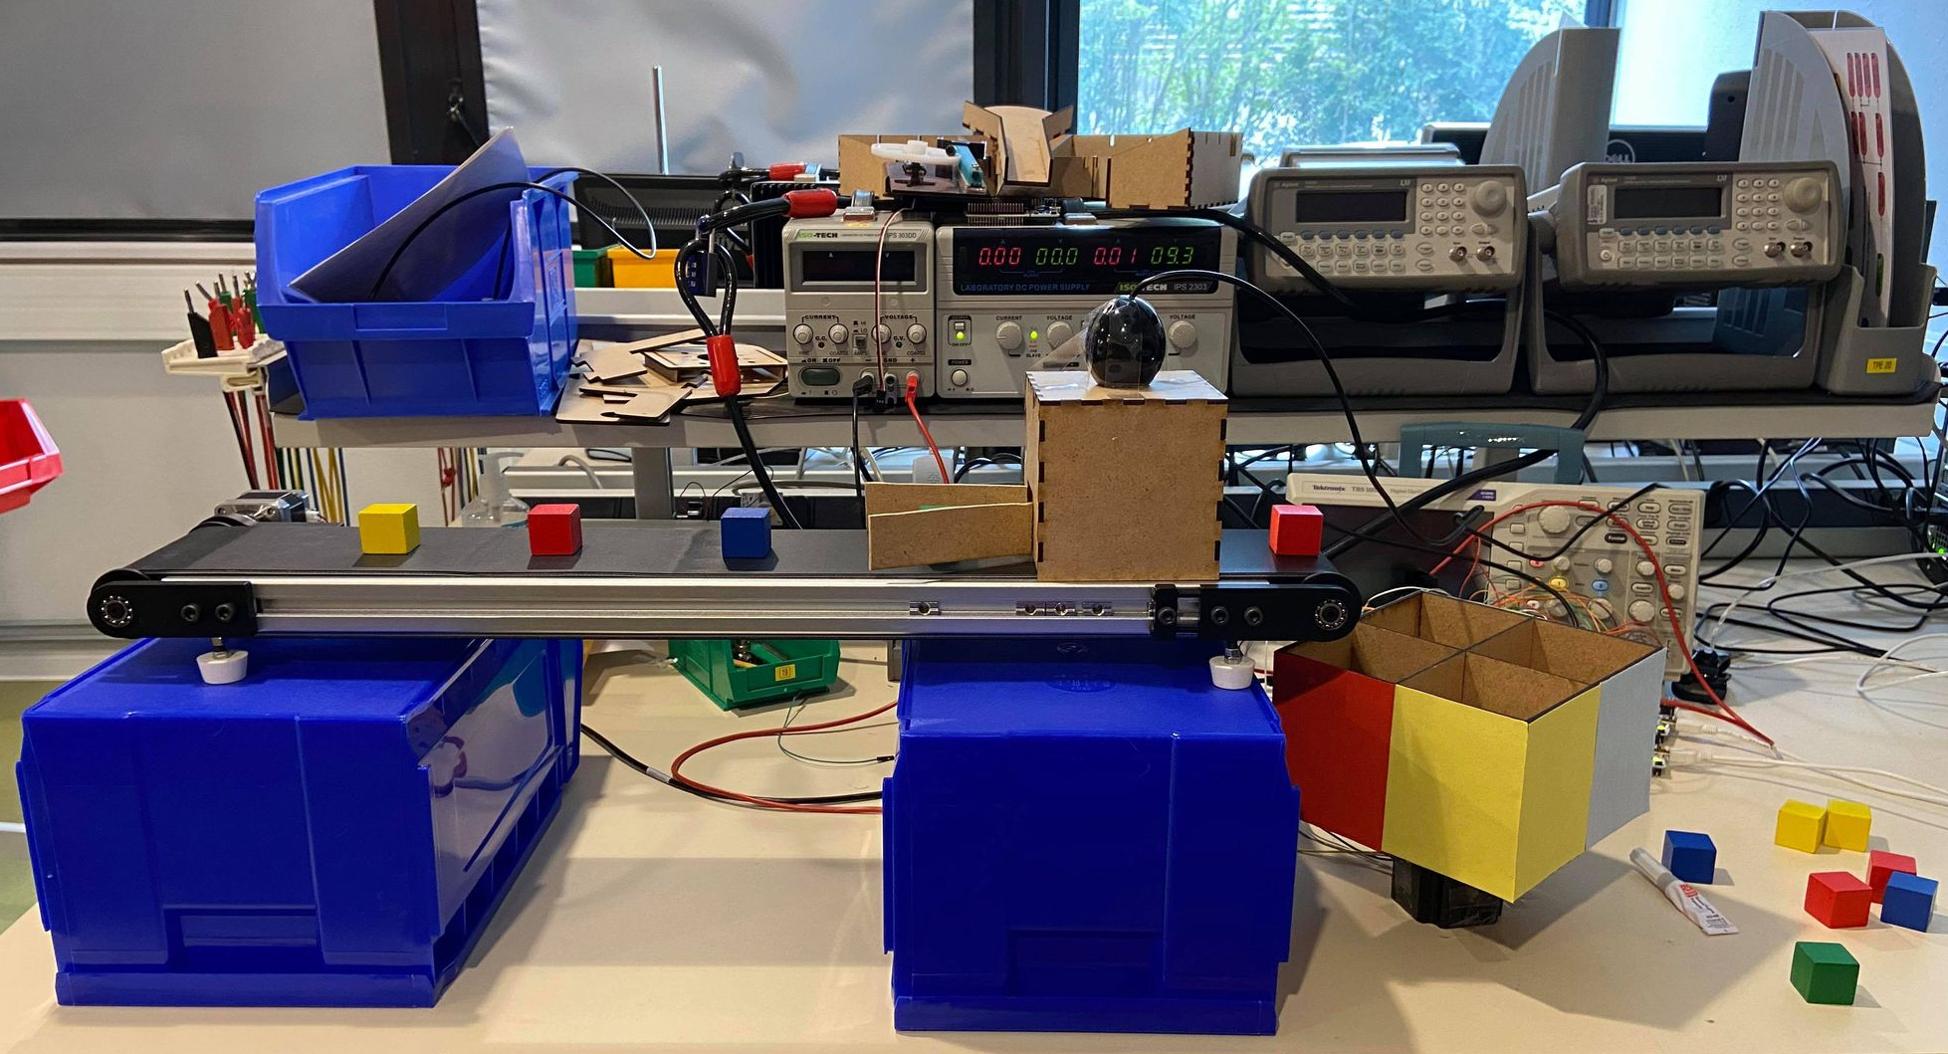
Système final
Performances atteintes :
14 pièces par minute ;
Ecran indiquant le nombre de pièces triées par couleur ;
0 erreur sur 40 pièces.

Slide 10
Améliorations possibles
Améliorations informatiques :
Mémoire pour la couleur des pièces détectées par la caméra ;
Améliorations mécaniques :
Boîte à éclairage (nouvelle caméra + trajectoire guidée des pièces).

